Slide 1

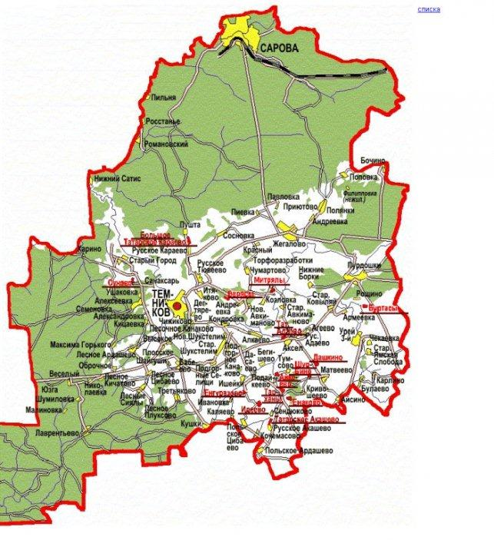
Инвестиционный паспорт

Slide 2
Наименование объекта: Здание спортивного зала
Адрес: РМ, г. Темников, ул. Коммунистическая, д.8а
Дата составления: 13.11.2018г.
Категория: Браунфилд

Slide 3
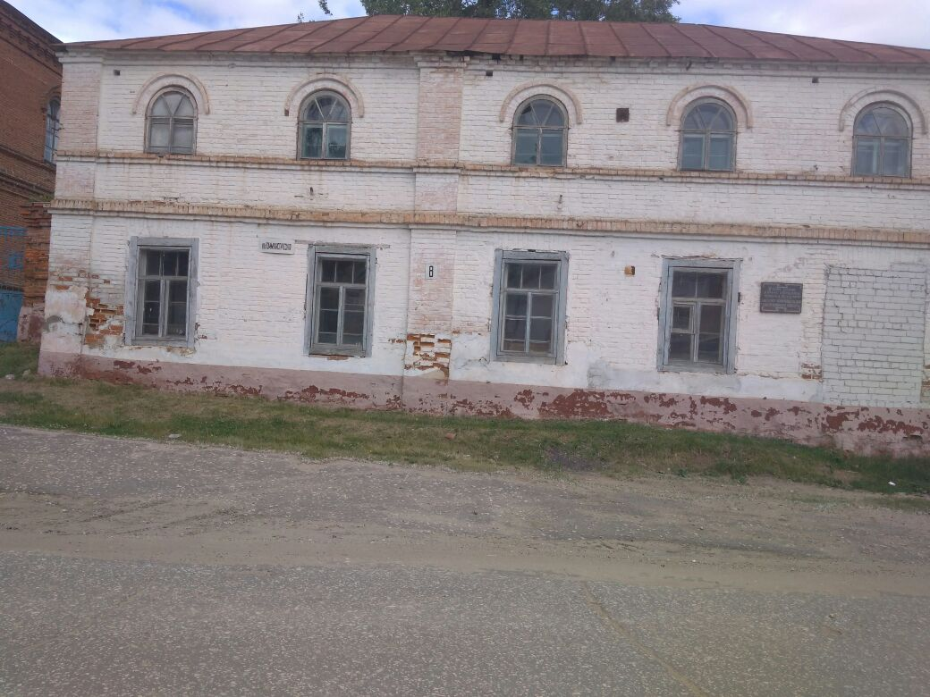
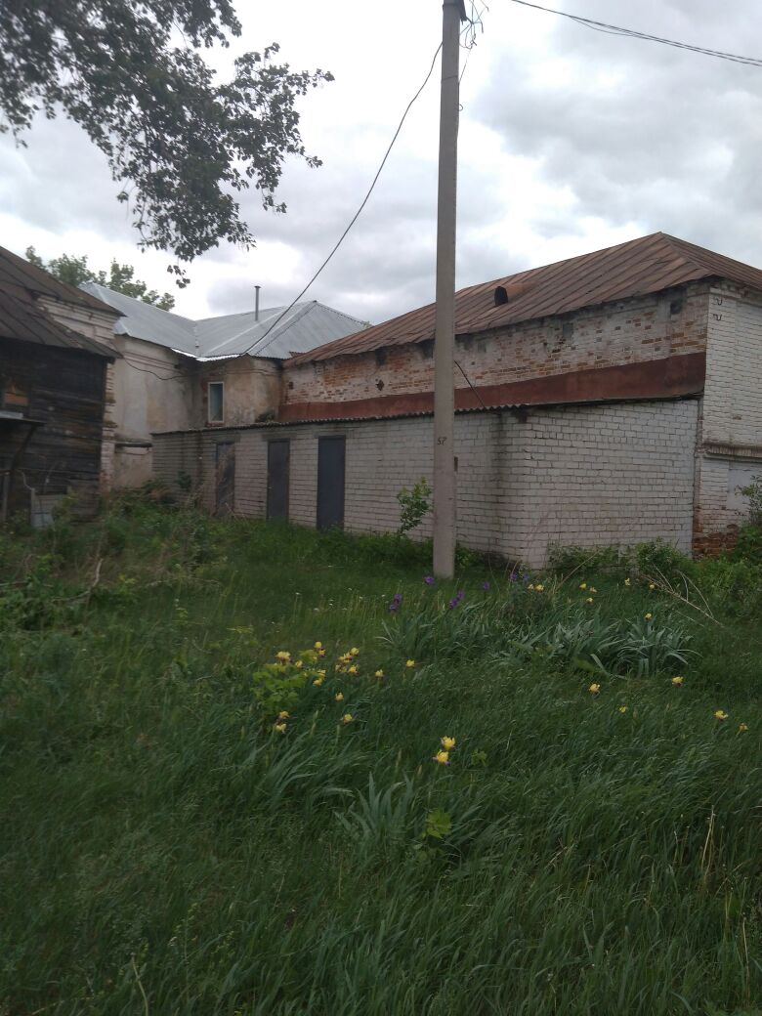

Slide 4
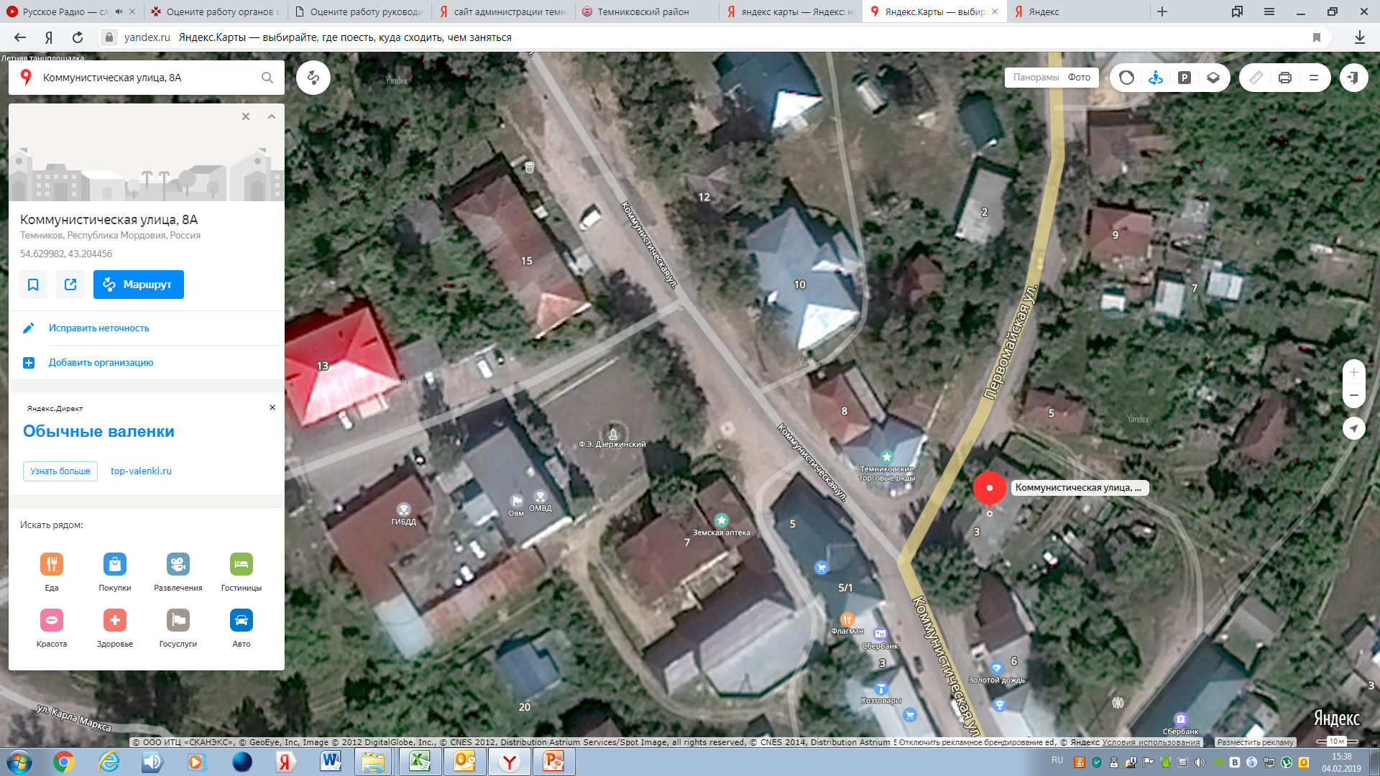
Месторасположение объекта

Slide 5
Характеристика объекта недвижимости
Площадь: 102,2 кв.м.
Площадь свободная: 102,2 кв.м.
Категория земель: Земли населенных пунктов
Форма собственности: Муниципальное образование Темниковский муниципальный район
Кадастровый номер: 13:19:0101017:372
Вид разрешенного использования: для учебных целей

Slide 6
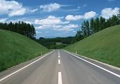
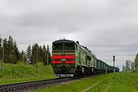
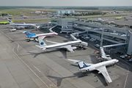
Транспортно-логистическая структура
Ближайшая дорога: 0,1 км до автодороги
по ул. Коммунистическая
Ближайшая федеральная трасса: 60 км от трассы М - 5 (Москва — Рязань — Пенза — Самара — Уфа — Челябинск)
Ближайший ж/д узел: 110 км, станция Торбеево
Ближайший аэропорт: Аэропорт г. Саранска в 173 км
Расстояние до Саранска: 168 км

Slide 7
Энергетическая инфраструктура
Газ: ориентировочно свободная мощность-596 м3/час, ГРП мощностью 3000 м3/час, расположенный по ул. Пролетарской,расстояние-0.53 км
Электроснабжение: ориентировочно свободная мощность-0.1 Мвт, ТП №0304 мощностью 0.63 МВт, расположенная по ул. Коммунистическая, расстояние 0.3 км
Водоснабжение: ориентировочно-свободная мощность 10 м3/сут., расстояние до водопроводных сетей по ул. Коммунистическая 0.1 км.
Канализация: канализация отсутствует, ориентировочно-свободная мощность 10 м3/сут., расстояние до сетей 0.2 км. по ул. Коммунистическая

